Slide 1
Big data 스타트업
IGAWorks
컴퓨터공학부 15학번 송영우

Slide 2
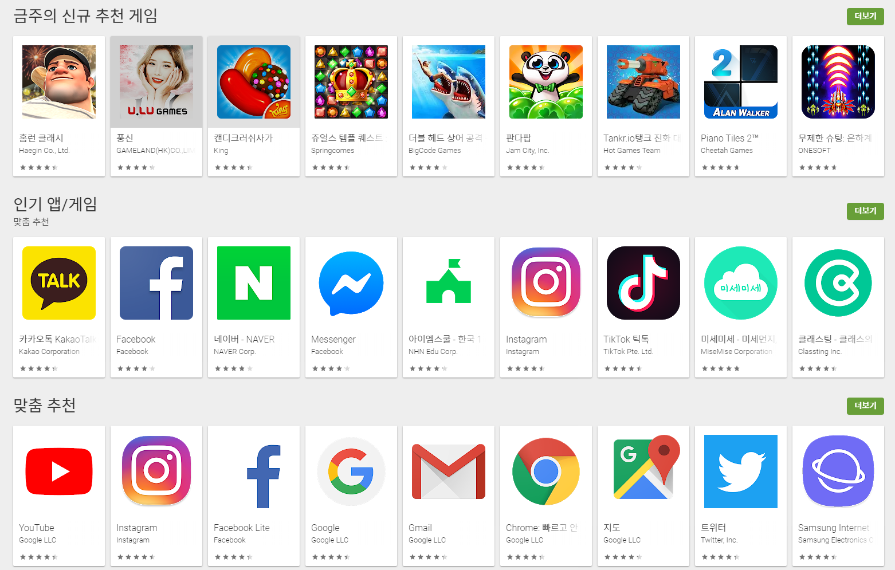
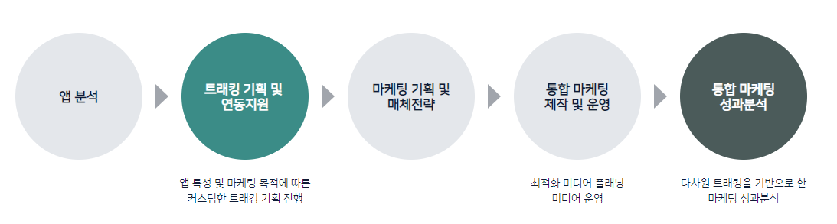
기업 소개

Slide 3
성장 과정
2017년 글로벌 애드텍 미디어렙사 `디지털퍼스트` 100억원 투자
2016년 아마존웹서비스(AWS) ‘어드밴스 테크놀로지 파트너’ 등록 Mobile Index’, 앱 마켓 인텔리전스 플랫폼 런칭 애드테크 부문의 페이스북 마케팅 파트너(FMP) 선정
2015년 스타웍스. 모바일게임 마케팅펀드 출범 adbrix, 탑재 모바일기기 2억대 돌파, 등록 앱 8천개 돌파 TradingWorks, 국내 최초 모바일 특화 DSP 런칭 TF2, 페이스북 광고최적화 솔루션 런칭
2011년 adPOPcorn, 연간 광고수익 제공액 100억원 돌파
2010년 광고플랫폼 애드팝콘 런칭
2008년 소프트뱅크, 프리미어벤처파트너스 200만불 투자유치
2007년 게임 내 광고 솔루션 국내최초 개발 및 상용화
2006년 IGAWorks 설립

Slide 4
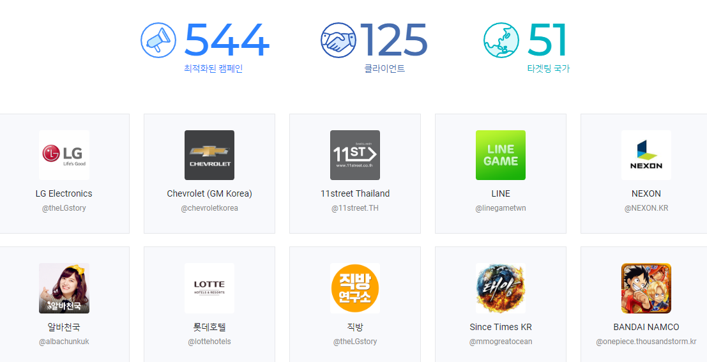




비즈니스 모델
Facebook 포함 400여개 미디어에서
광고 캠페인 성과 분석
유저 인앱활동 분석 및 미디어에 공유
개인메세지/쿠폰/공지팝업 생성
원하는 조건의 타겟 이용자 그룹 제공 및 서비스에 대한 반응 리포팅
Google Play 전체 매출, 순위별 매출 등
데이터 분석 및 제공
20개 이상의 조건 조합 검색, 운영 경향 분석
캠페인 성과 히스토리 관리
데이터 소스 자동화
국내외 매체와 연동하여 지표 비교

Slide 5
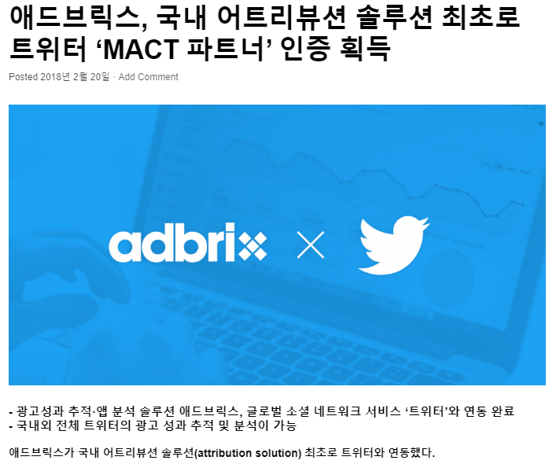
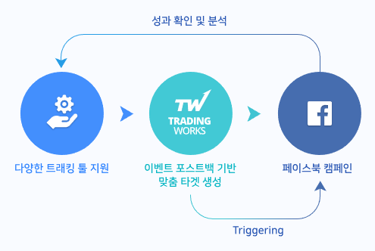
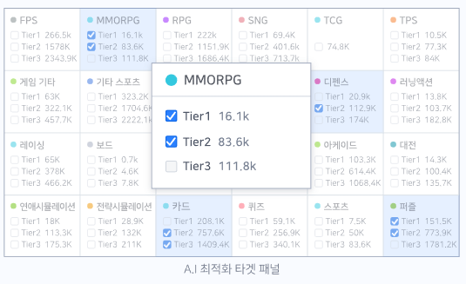
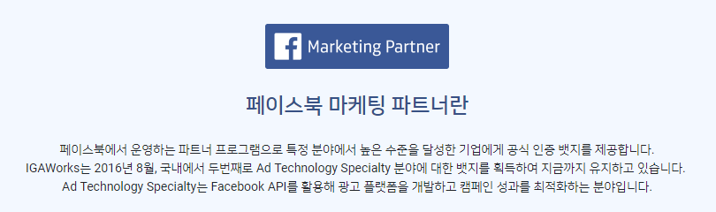
기술적 성과

Slide 6
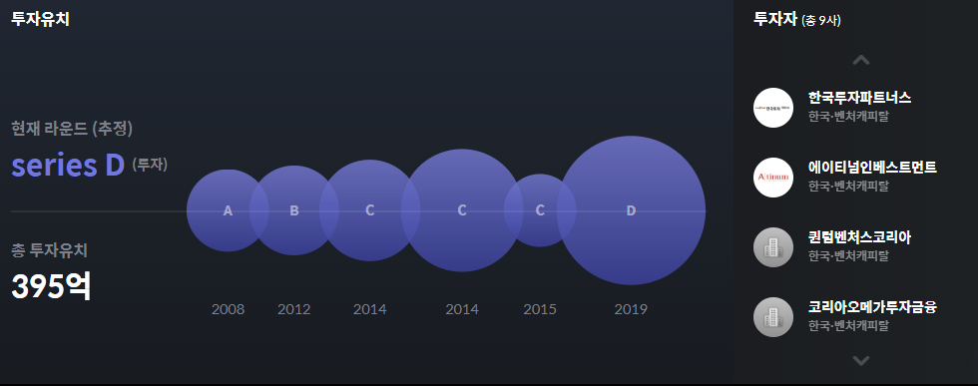
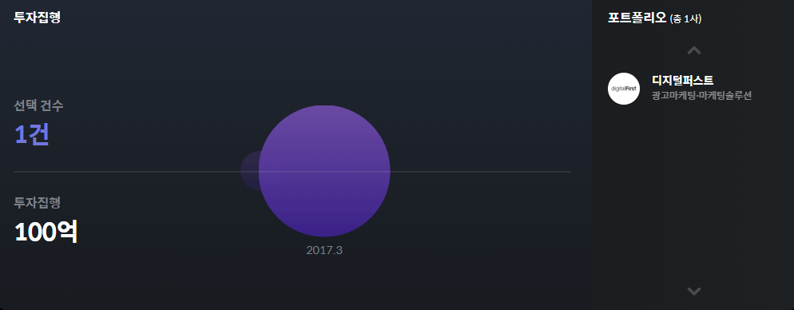
투자 현황

Slide 7
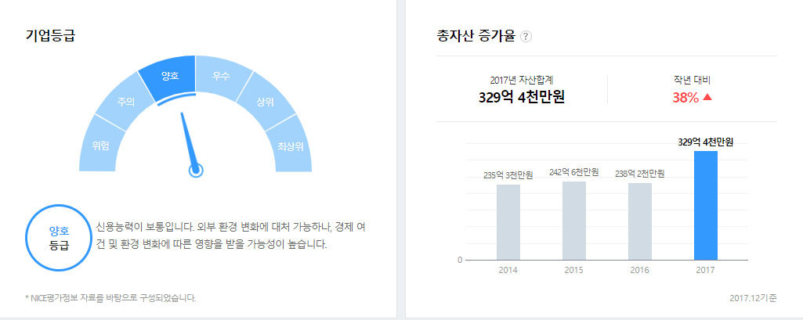
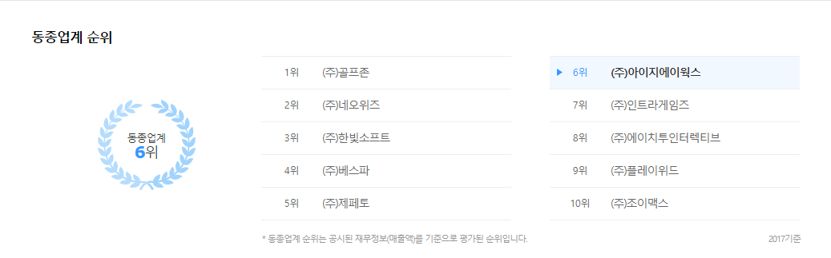
회사 규모

Slide 8
Q&A

